Slide 1

纯免费PPT即点即下载，无注册、无套路
http://gitppt.com
不信你试试（狗头）
第一PPT模板网-WWW.1PPT.COM

Slide 2

纯免费PPT即点即下载，无注册、无套路
http://gitppt.com
不信你试试（狗头）

Slide 3
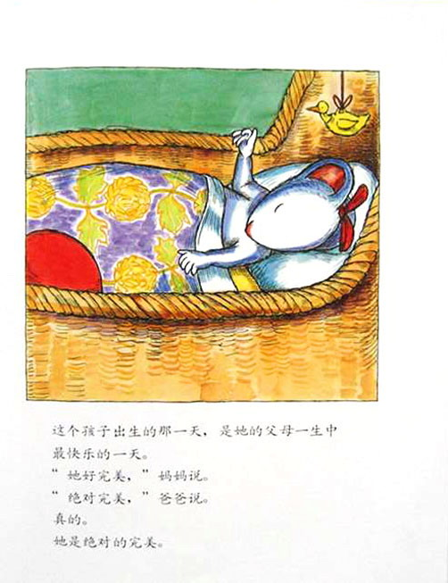
纯免费PPT即点即下载，无注册、无套路
http://gitppt.com
不信你试试（狗头）

Slide 4
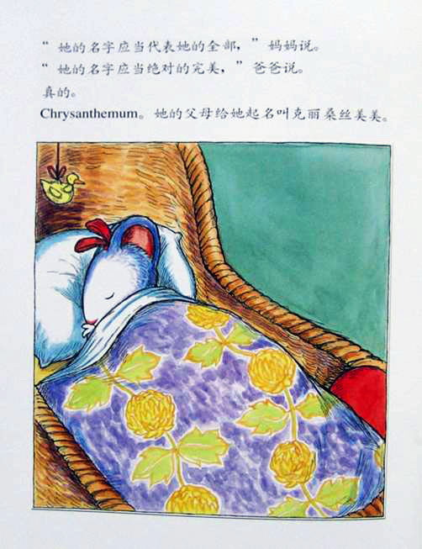
纯免费PPT即点即下载，无注册、无套路
http://gitppt.com
不信你试试（狗头）

Slide 5
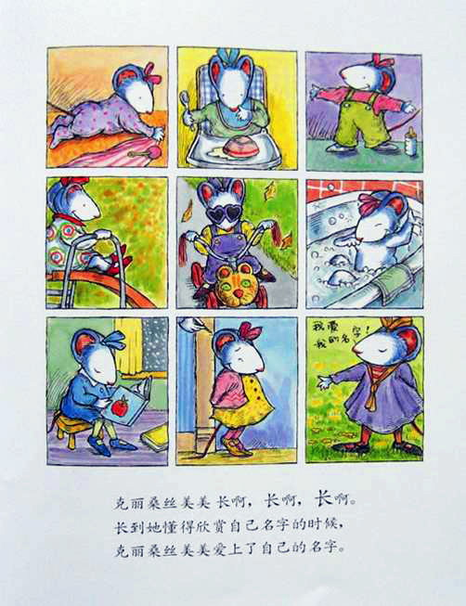
纯免费PPT即点即下载，无注册、无套路
http://gitppt.com
不信你试试（狗头）

Slide 6
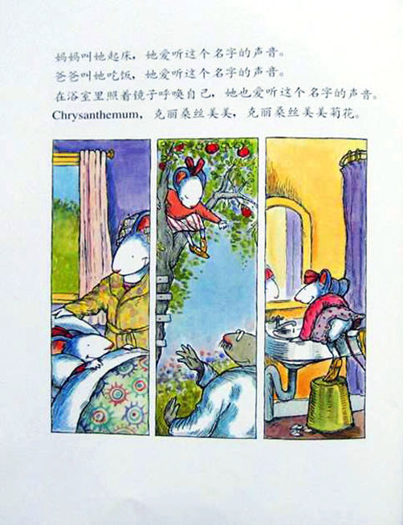
纯免费PPT即点即下载，无注册、无套路
http://gitppt.com
不信你试试（狗头）

Slide 7
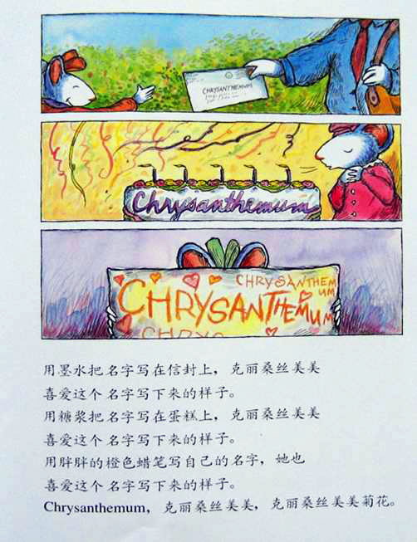
纯免费PPT即点即下载，无注册、无套路
http://gitppt.com
不信你试试（狗头）

Slide 8
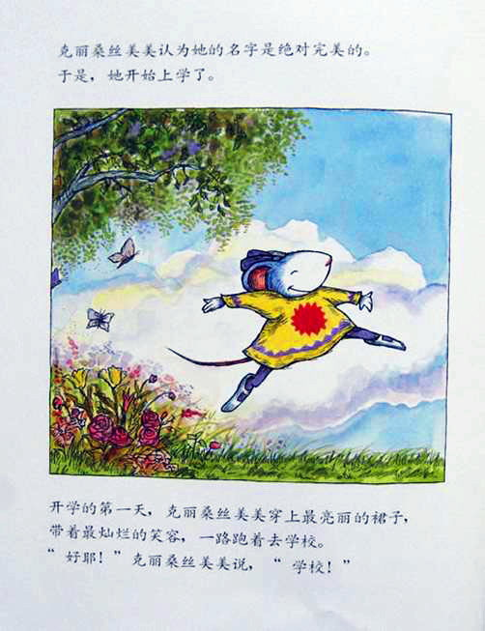
纯免费PPT即点即下载，无注册、无套路
http://gitppt.com
不信你试试（狗头）
PPT模板下载：www.1ppt.com/moban/ 行业PPT模板：www.1ppt.com/hangye/
节日PPT模板：www.1ppt.com/jieri/ PPT素材下载：www.1ppt.com/sucai/
PPT背景图片：www.1ppt.com/beijing/ PPT图表下载：www.1ppt.com/tubiao/
优秀PPT下载：www.1ppt.com/xiazai/ PPT教程： www.1ppt.com/powerpoint/
Word教程： www.1ppt.com/word/ Excel教程：www.1ppt.com/excel/
资料下载：www.1ppt.com/ziliao/ PPT课件下载：www.1ppt.com/kejian/
范文下载：www.1ppt.com/fanwen/ 试卷下载：www.1ppt.com/shiti/
教案下载：www.1ppt.com/jiaoan/

Slide 9
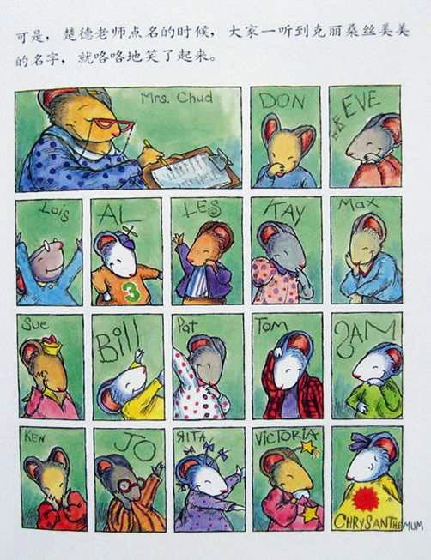
纯免费PPT即点即下载，无注册、无套路
http://gitppt.com
不信你试试（狗头）

Slide 10
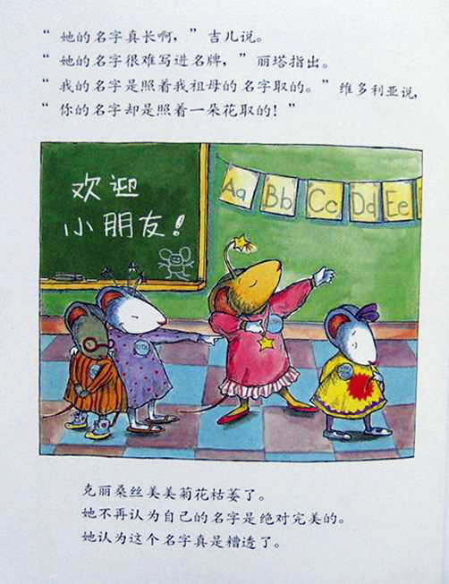
纯免费PPT即点即下载，无注册、无套路
http://gitppt.com
不信你试试（狗头）

Slide 11
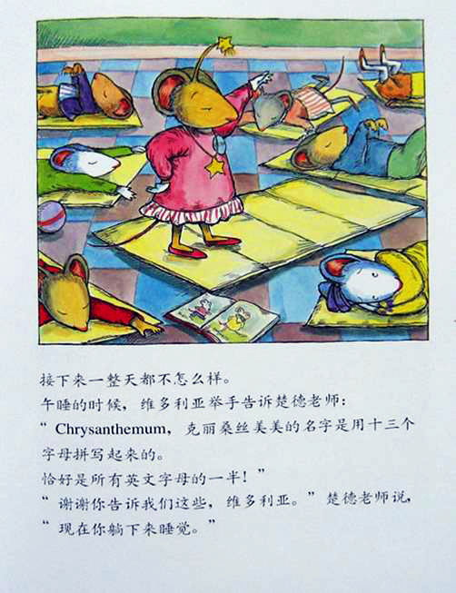
纯免费PPT即点即下载，无注册、无套路
http://gitppt.com
不信你试试（狗头）

Slide 12
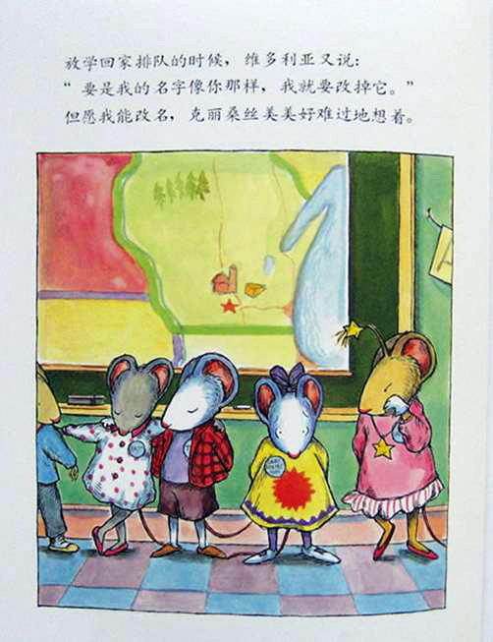
纯免费PPT即点即下载，无注册、无套路
http://gitppt.com
不信你试试（狗头）

Slide 13
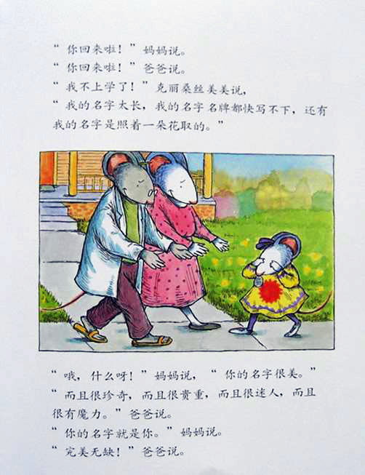
纯免费PPT即点即下载，无注册、无套路
http://gitppt.com
不信你试试（狗头）

Slide 14
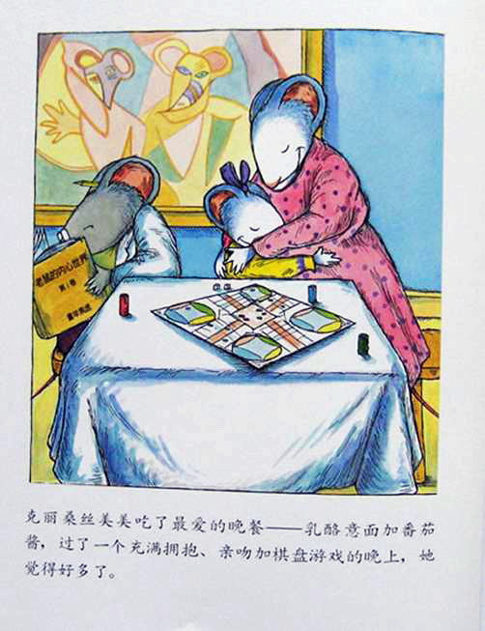
纯免费PPT即点即下载，无注册、无套路
http://gitppt.com
不信你试试（狗头）

Slide 15
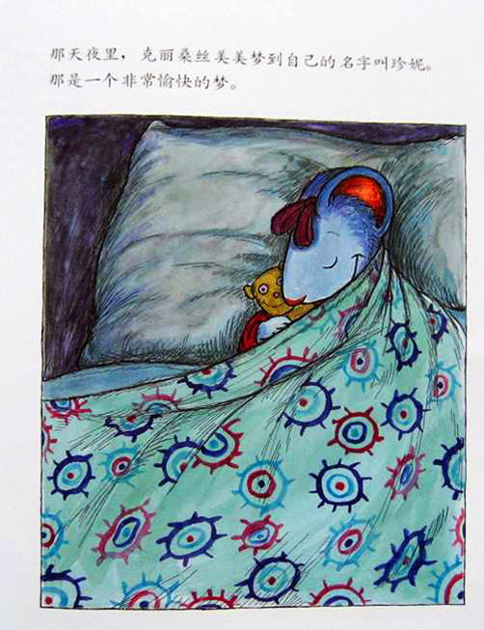
纯免费PPT即点即下载，无注册、无套路
http://gitppt.com
不信你试试（狗头）

Slide 16
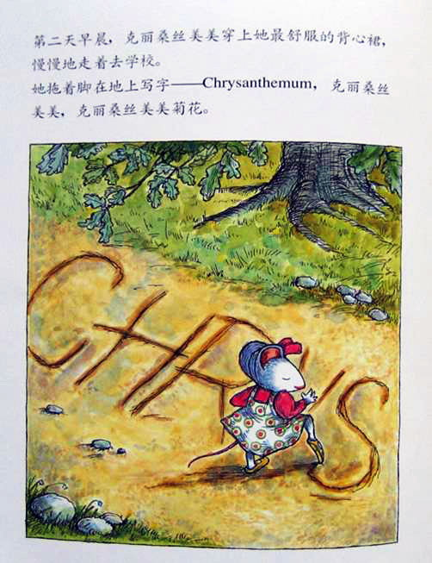
纯免费PPT即点即下载，无注册、无套路
http://gitppt.com
不信你试试（狗头）

Slide 17
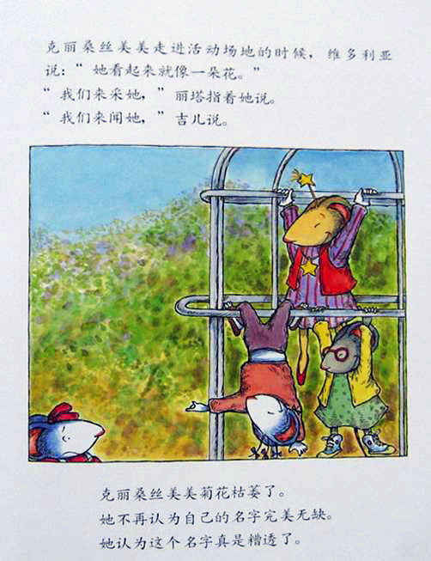
纯免费PPT即点即下载，无注册、无套路
http://gitppt.com
不信你试试（狗头）

Slide 18
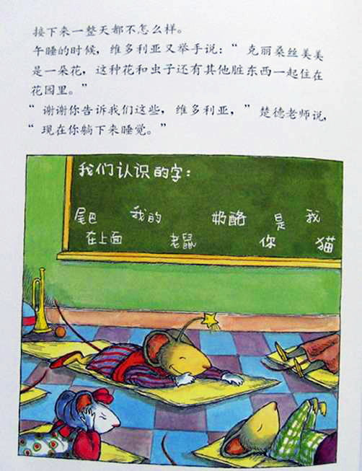
纯免费PPT即点即下载，无注册、无套路
http://gitppt.com
不信你试试（狗头）

Slide 19
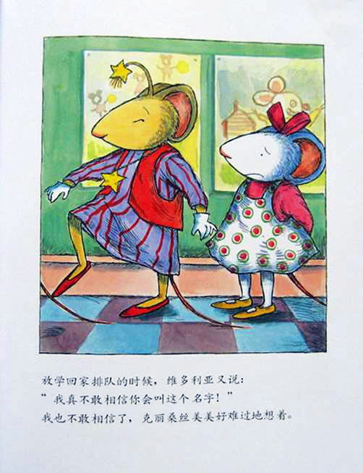
纯免费PPT即点即下载，无注册、无套路
http://gitppt.com
不信你试试（狗头）

Slide 20
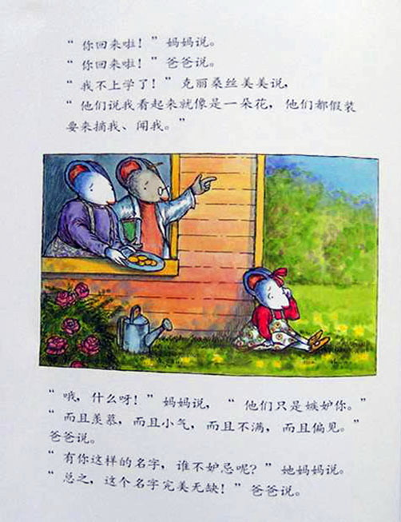
纯免费PPT即点即下载，无注册、无套路
http://gitppt.com
不信你试试（狗头）

Slide 21
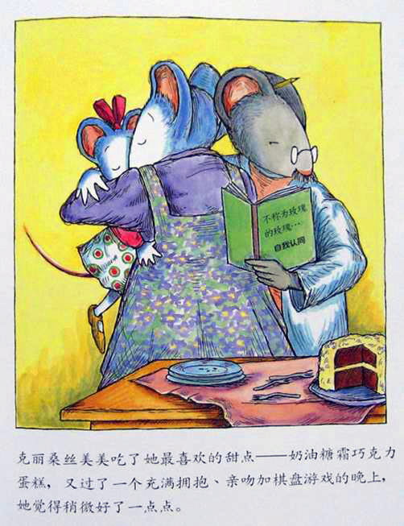
纯免费PPT即点即下载，无注册、无套路
http://gitppt.com
不信你试试（狗头）

Slide 22
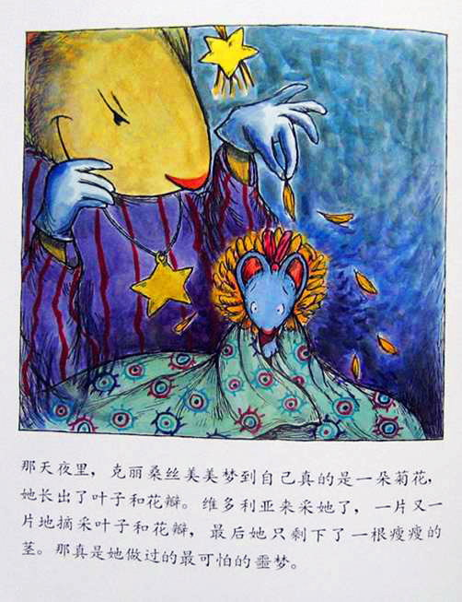
纯免费PPT即点即下载，无注册、无套路
http://gitppt.com
不信你试试（狗头）

Slide 23
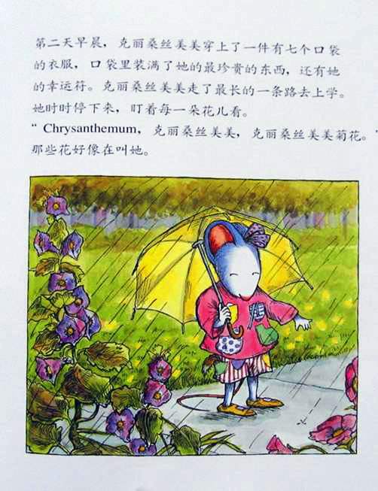
纯免费PPT即点即下载，无注册、无套路
http://gitppt.com
不信你试试（狗头）

Slide 24
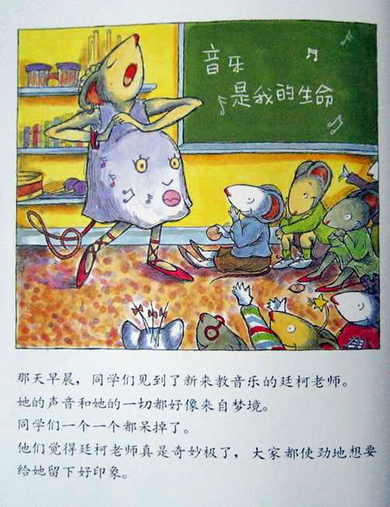
纯免费PPT即点即下载，无注册、无套路
http://gitppt.com
不信你试试（狗头）

Slide 25
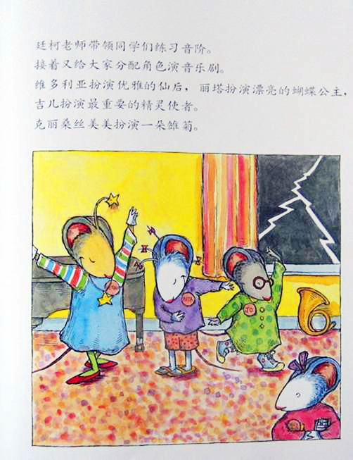
纯免费PPT即点即下载，无注册、无套路
http://gitppt.com
不信你试试（狗头）

Slide 26
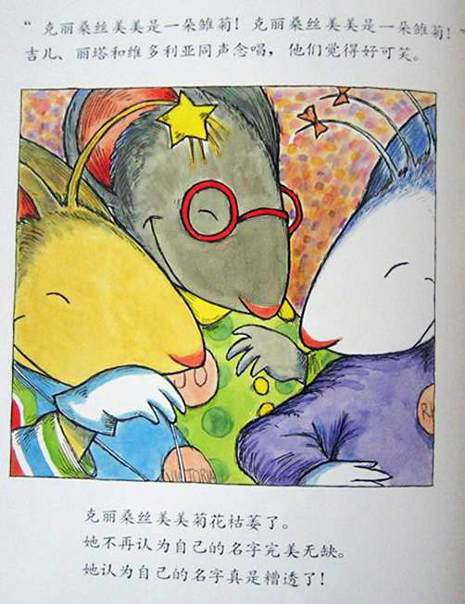
纯免费PPT即点即下载，无注册、无套路
http://gitppt.com
不信你试试（狗头）

Slide 27
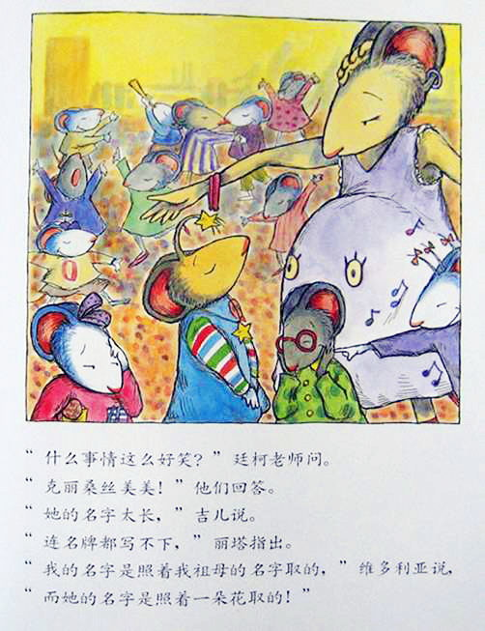
纯免费PPT即点即下载，无注册、无套路
http://gitppt.com
不信你试试（狗头）

Slide 28
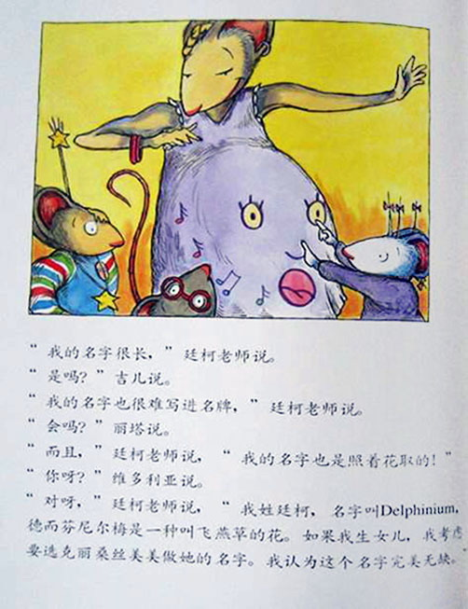
纯免费PPT即点即下载，无注册、无套路
http://gitppt.com
不信你试试（狗头）

Slide 29
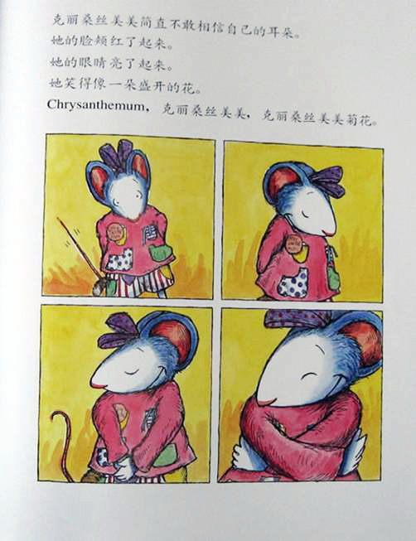
纯免费PPT即点即下载，无注册、无套路
http://gitppt.com
不信你试试（狗头）

Slide 30
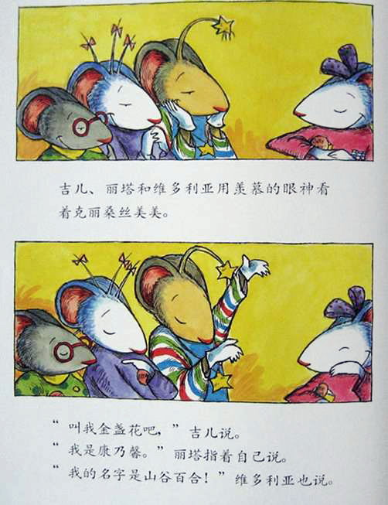
纯免费PPT即点即下载，无注册、无套路
http://gitppt.com
不信你试试（狗头）

Slide 31

纯免费PPT即点即下载，无注册、无套路
http://gitppt.com
不信你试试（狗头）

Slide 32
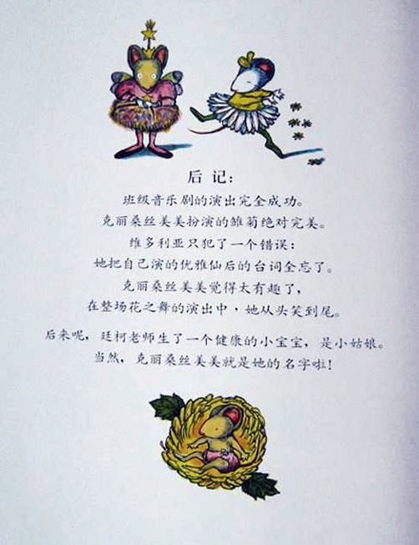
纯免费PPT即点即下载，无注册、无套路
http://gitppt.com
不信你试试（狗头）

Slide 33
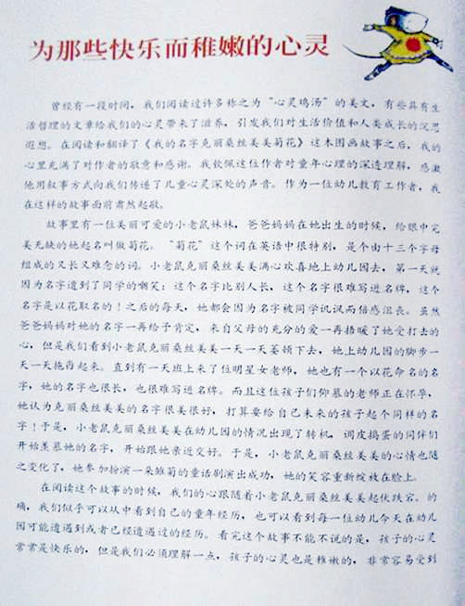
纯免费PPT即点即下载，无注册、无套路
http://gitppt.com
不信你试试（狗头）

Slide 34
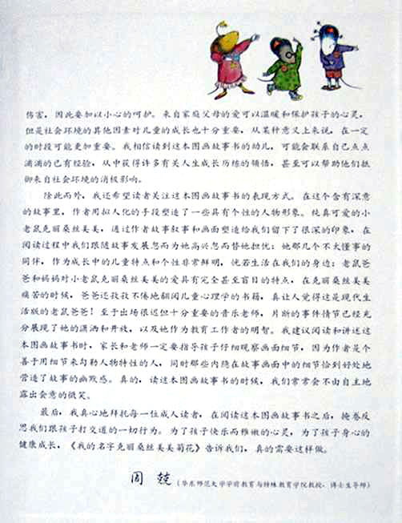
纯免费PPT即点即下载，无注册、无套路
http://gitppt.com
不信你试试（狗头）

Slide 35

纯免费PPT即点即下载，无注册、无套路
http://gitppt.com
不信你试试（狗头）

